Slide 1
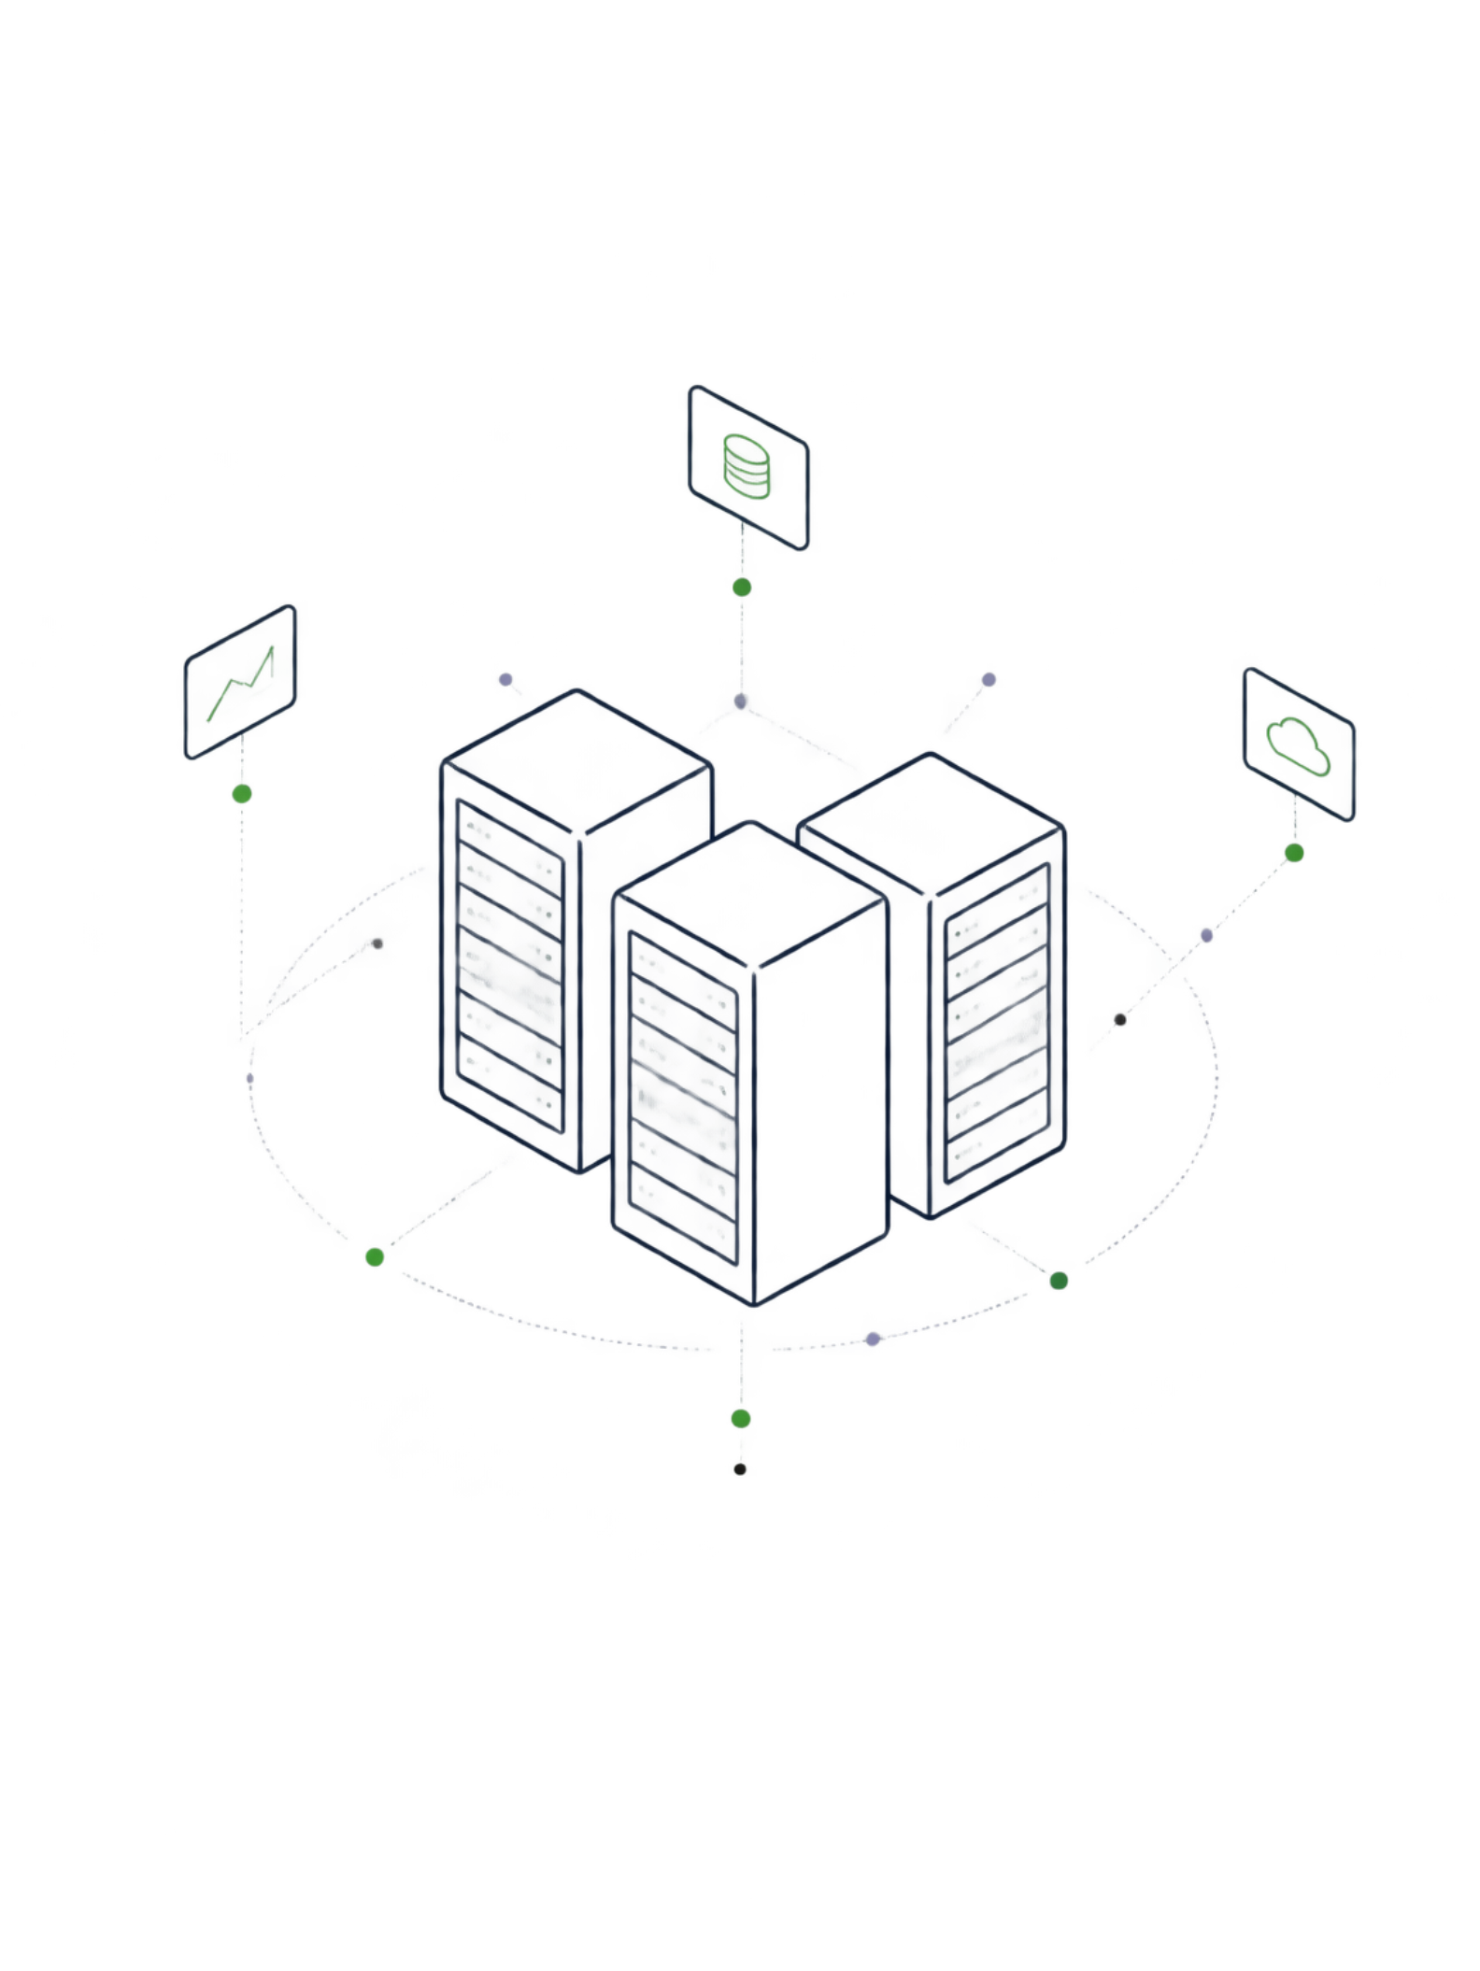
Основы мониторинга и наблюдаемости PostgreSQL
Мониторинг vs. Наблюдаемость
Три столпа наблюдаемости
Метрики показывают, что произошло. Журналы фиксируют отдельные события. Трассировка отслеживает путь запроса через систему. В корпоративной среде эти источники работают согласованно — позволяя связать рост времени ответа приложения с задержками SQL и соответствующими записями в логах.
Мониторинг — это непрерывное наблюдение за состоянием и производительностью базы данных. Наблюдаемость идёт дальше: она помогает не только обнаружить проблему, но и понять её причину.

Slide 2
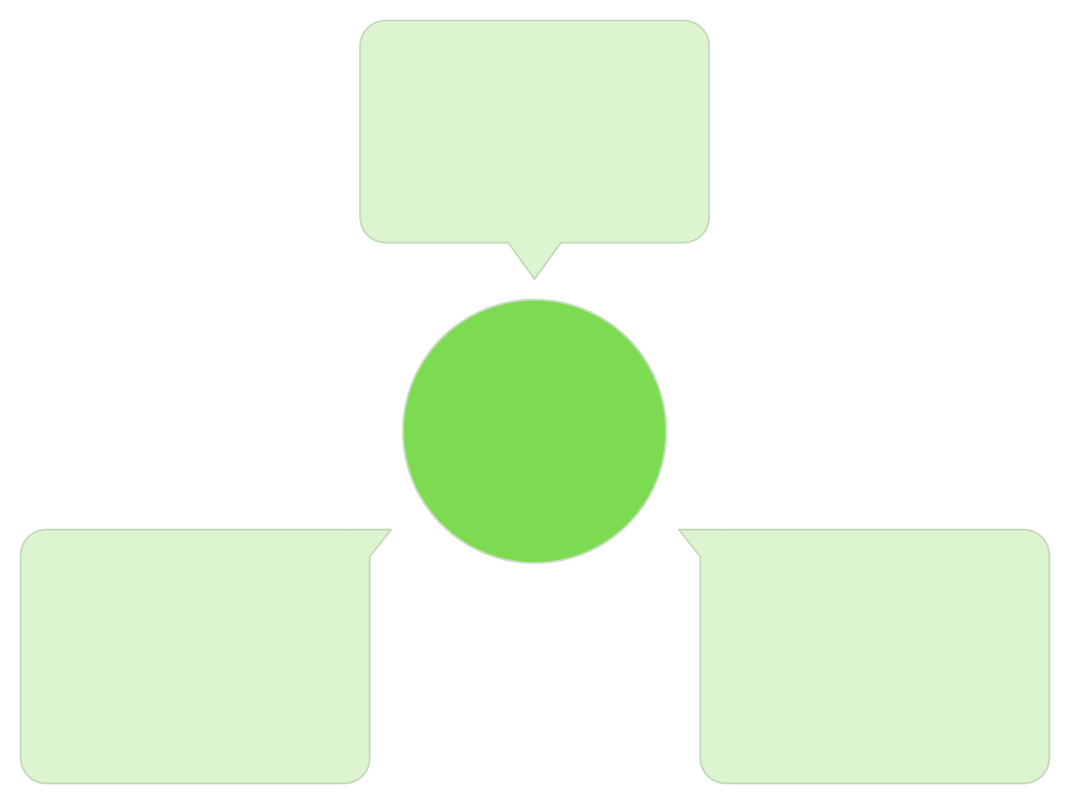
Архитектура системы мониторинга PostgreSQL
PostgreSQL Exporter
Сбор метрик по HTTP
Архитектура мониторинга PostgreSQL
Grafana
Prometheus
Визуализация дашбордов
Скрейп и хранение временных рядов
При использовании Patroni для отказоустойчивости добавляется мониторинг ролей узлов и состояния кластера. Важно сохранять постоянную идентичность каждого узла независимо от его роли — основного сервера или реплики.

Slide 3
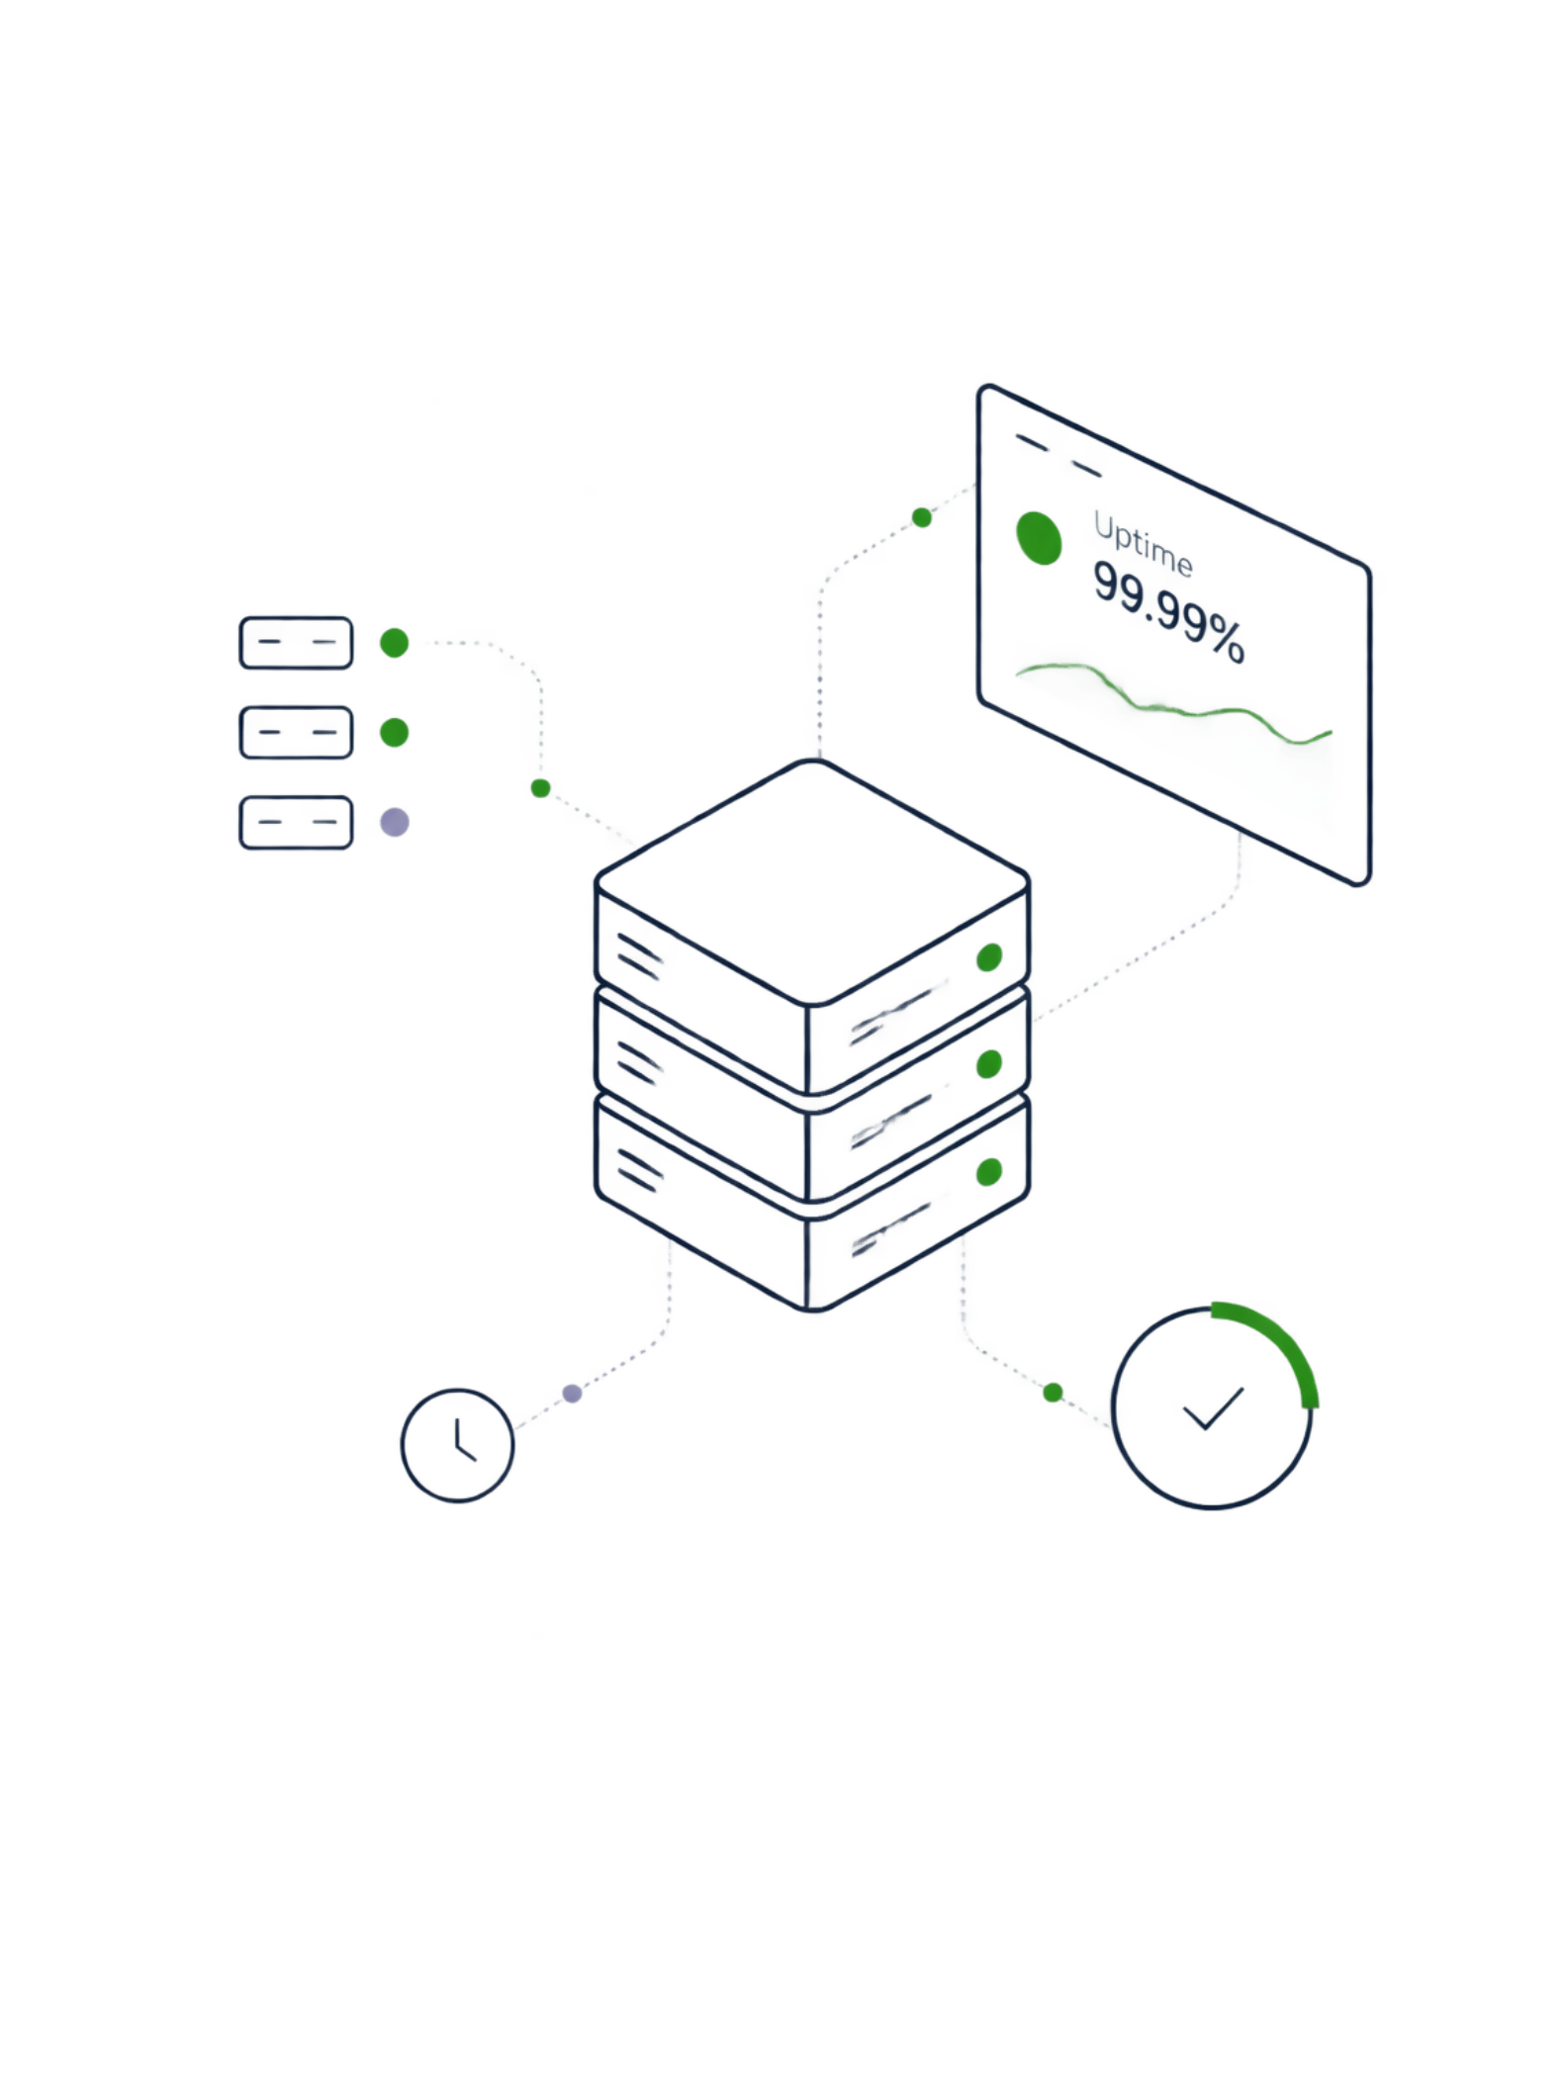
Метрики доступности и состояния базы данных
Два уровня доступности
Почему важно смотреть вместе
Метрика up в Prometheus показывает, ответил ли источник на опрос. Метрика pg_up от PostgreSQL Exporter указывает на успешное подключение к самой базе данных.
Экспортёр может продолжать отвечать Prometheus даже если база недоступна. Успешный сбор метрик не гарантирует, что приложение способно выполнять SQL-запросы и получать корректные результаты.

Slide 4
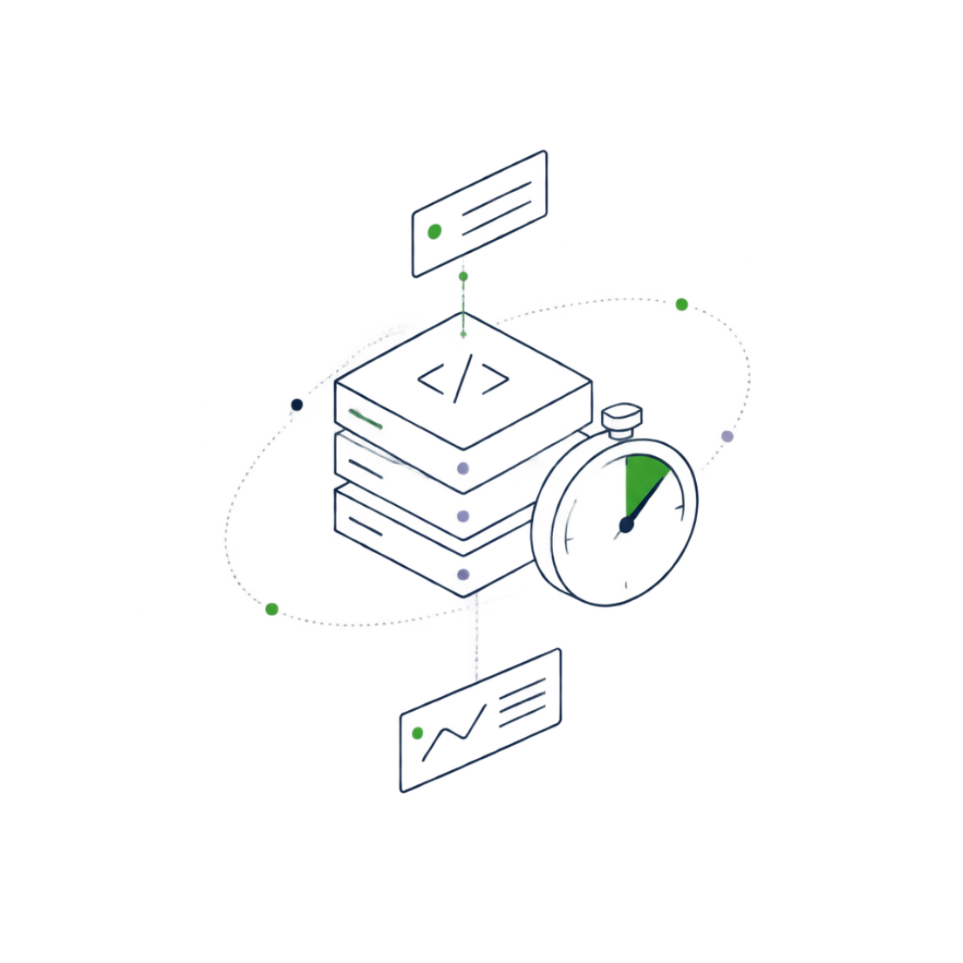
Прикладные метрики и инструментирование операций
Контроль на уровне приложения
Контроль только сервера PostgreSQL недостаточен. Необходимо отслеживать операции приложения — количество обращений, длительность выполнения, результаты. Для каждой операции отдельно учитываются успешные вызовы и ошибки взаимодействия с базой.
Границы измерения
Время прикладной операции включает получение соединения из пула, передачу запроса, выполнение SQL и возврат результата — оно принципиально отличается от времени выполнения SQL на стороне сервера.

Slide 5
Счётчики, гистограммы и показатели производительности
Counter — счётчик событий
Histogram — распределение длительностей
histogram_quantile и p95
Функция histogram_quantile в Prometheus вычисляет процентили. Значение p95 — граница, ниже которой находится 95% наблюдаемых длительностей. Точность зависит от выбранных границ корзин.
Отражает накопленное количество событий — число успешных запросов или ошибок с момента запуска процесса. Значение только растёт и никогда не уменьшается.
Анализирует распределение длительности операций, сохраняя количество обращений в заданные временные диапазоны. На основе гистограммы вычисляются процентили.

Slide 6
Анализ SQL-запросов через pg_stat_statements
Что даёт расширение
calls
total_exec_time
Расширение pg_stat_statements накапливает статистику выполнения SQL-команд, позволяя выявить операции, потребляющие значительную часть ресурсов сервера. Запросы объединяются по нормализованному представлению — обращения с разными параметрами учитываются как одна форма SQL.
Количество выполнений запроса
Суммарное время выполнения
mean_exec_time
Ограничения
Среднее время одного выполнения
Расширение выявляет затратные операции в целом, но для анализа конкретного выполнения требуются журналы или трассировка.

Slide 7
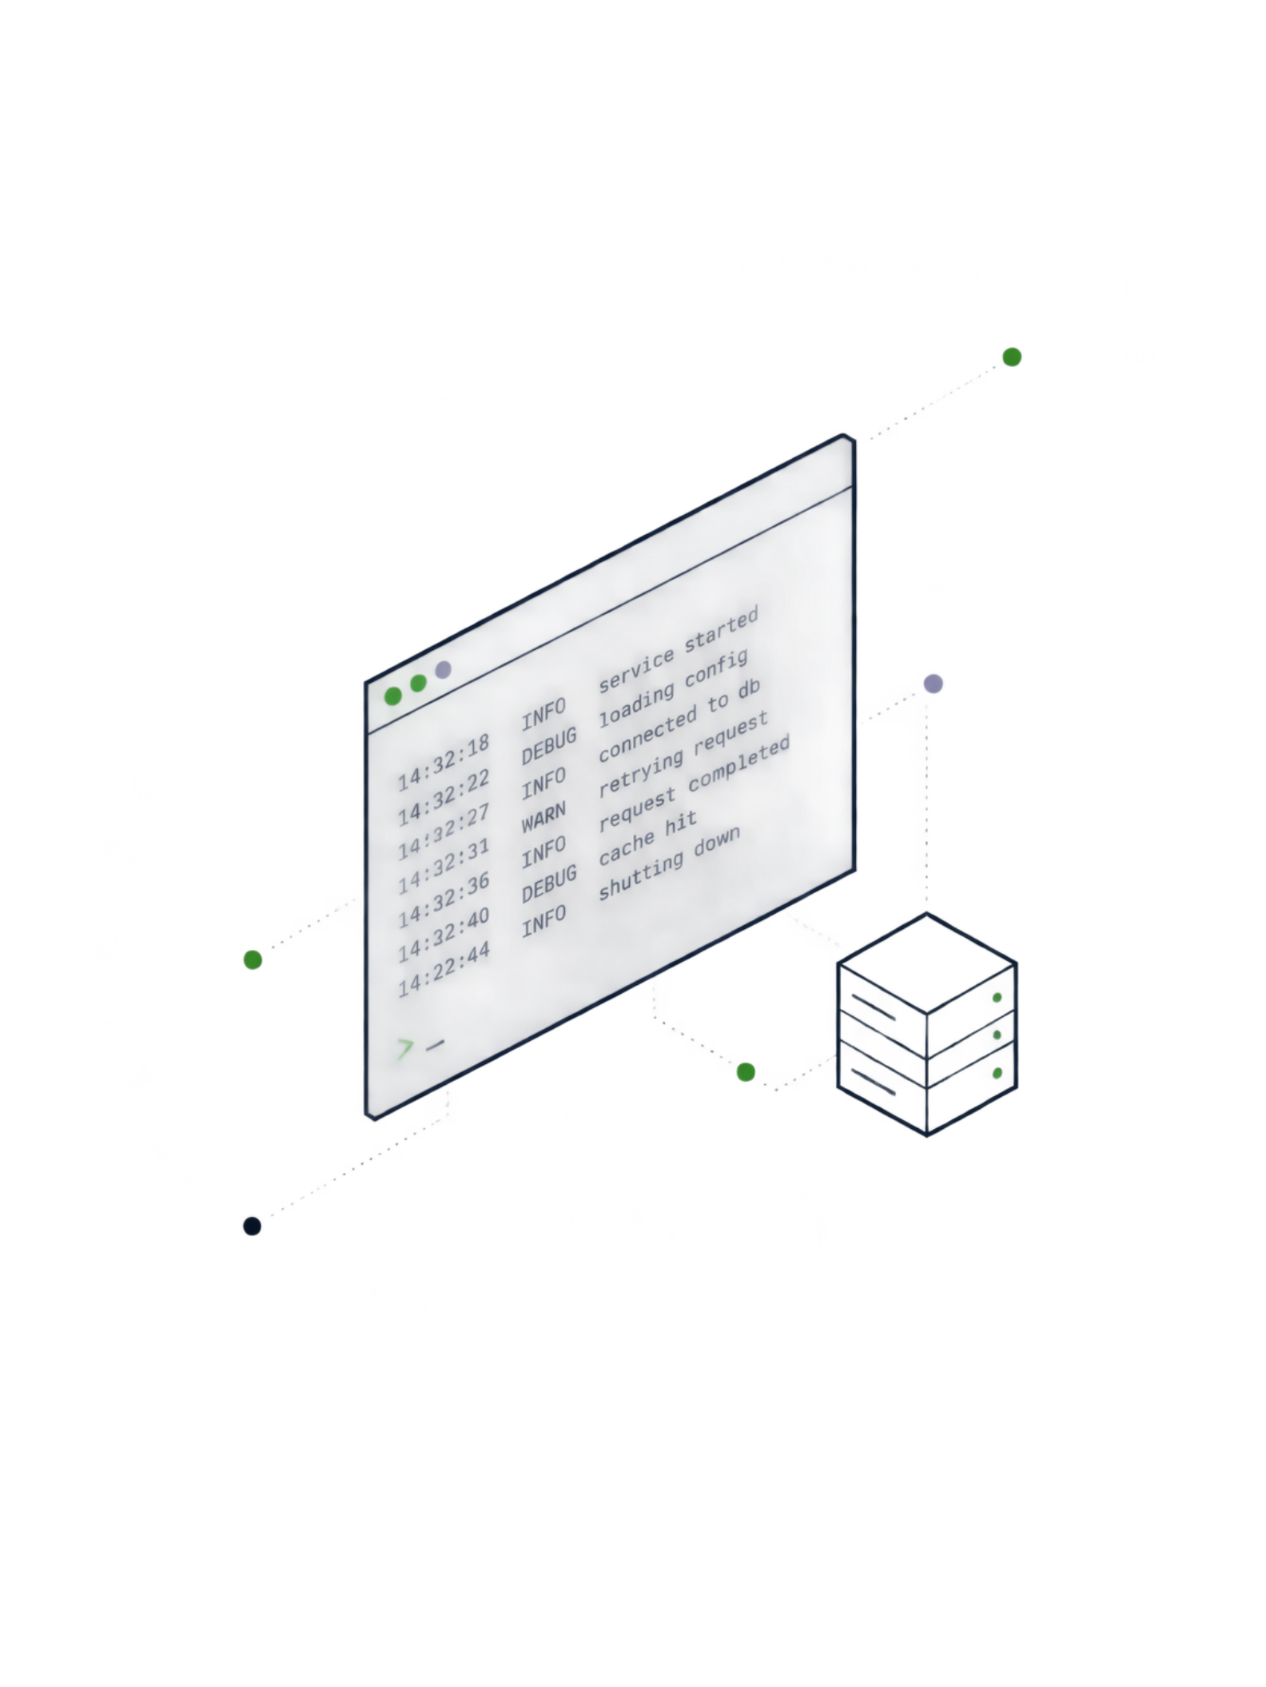
Журналирование и корреляция событий
Структура журнала
Корреляция через trace_id
Журналы регистрируют отдельные события: ошибки, длительные запросы, подключения. Структурированные логи сохраняют время события, сервис, окружение, результат, длительность и техническую причину ошибки — например, SQLSTATE 22012 означает деление на ноль.
Ключевой инструмент корреляции — общий идентификатор trace_id. Если приложение передаёт его в контекст SQL-операции, можно связать запись прикладного журнала с событием PostgreSQL. Это восстанавливает полную последовательность действий при расследовании инцидентов.

Slide 8
Распределённая трассировка и OpenTelemetry
Trace
Span
Объединяет все связанные действия одного обращения через несколько компонентов системы — приложение, базу данных, промежуточные сервисы.
Представляет отдельный временной интервал операции. HTTP-запрос может содержать вложенный Span обращения к PostgreSQL.
OpenTelemetry
OTLP
Стандартизирует формирование и передачу телеметрии с согласованными идентификаторами и атрибутами.
Протокол передачи данных в системы сбора и анализа телеметрии.

Slide 9
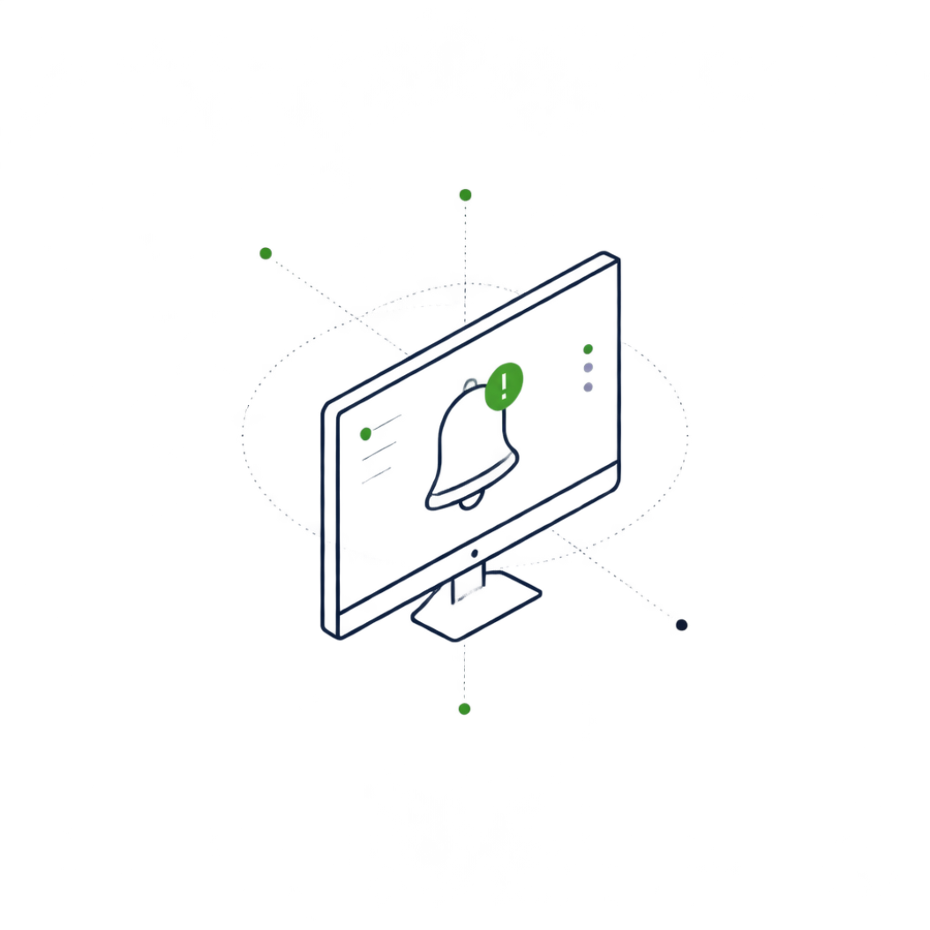
Оповещения и автоматическое обнаружение проблем
Правила оповещения в Prometheus
Правила определяют условия срабатывания: недоступность PostgreSQL Exporter, превышение допустимой доли ошибок приложения. Используются выражения PromQL, пороговые значения и параметр for — необходимая продолжительность выполнения условия перед отправкой сигнала.
Alertmanager
Управляет жизненным циклом сигналов: маршрутизирует, группирует и подавляет уведомления по установленным правилам. В корпоративной инфраструктуре оповещение содержит информацию об ответственном подразделении, уровне критичности и рекомендуемом действии.

Slide 10
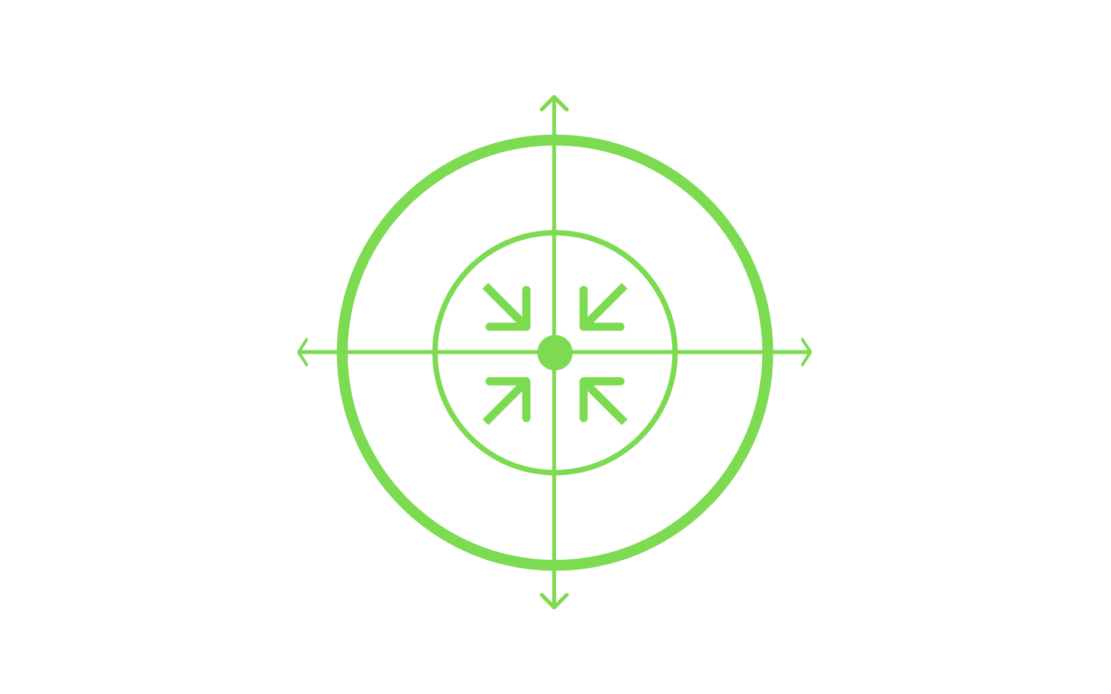
Интеграция мониторинга в корпоративную инфраструктуру
Prometheus remote_write
OpenTelemetry Collector
Агенты логов
OTLP трассировки
Единый контур наблюдаемости
Надёжность самой системы
В крупных организациях мониторинг PostgreSQL — часть общего контура, в который поступает телеметрия от баз данных, приложений, серверов и инфраструктуры. Необходимо обеспечивать согласованность названий сервисов, окружений и идентификаторов событий.
Потеря связи со сборщиком, переполнение очереди или недоступность хранилища могут привести к отсутствию важных диагностических данных. Корпоративный мониторинг должен иметь собственные механизмы контроля, разграничение доступа и установленные сроки хранения телеметрии.

